Slide 1
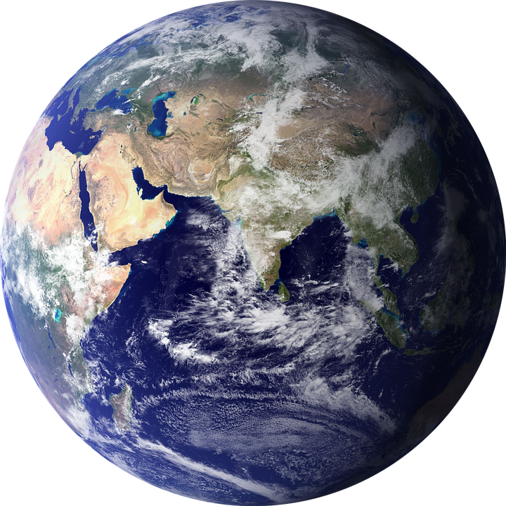
Causes
et conséquences
du changement climatique
Quelles en sont les conséquences ? Ce réchauffement climatique aura de nombreuses conséquences mais les principales sont: -hausse de la température moyenne -augmentation du niveau de la mer dû à la fonte des glaces se qui signifie que de nombreuses villes portuaires ou au bord de la mer seront probablement inondées. Cela entrainera une migration vers le centre des terres. -périodes de pluies et canicules plus intenses | Que pouvons-nous faire au quotidien pour limiter les conséquences ? Pour limiter les effets du réchauffement climatique, nous pouvons: -Limiter les transports individuels et favoriser les transports communs -Réduire sa consommation électrique (éteindre la lumière avant de sortir d'une pièce) -Trier les déchets -Réduire sa consommation d'eau (il est préférable d'utiliser la douche que prendre un bain) -Limiter le chauffage et la climatisation
EPI Sciences Tristan et Adrien

Slide 2
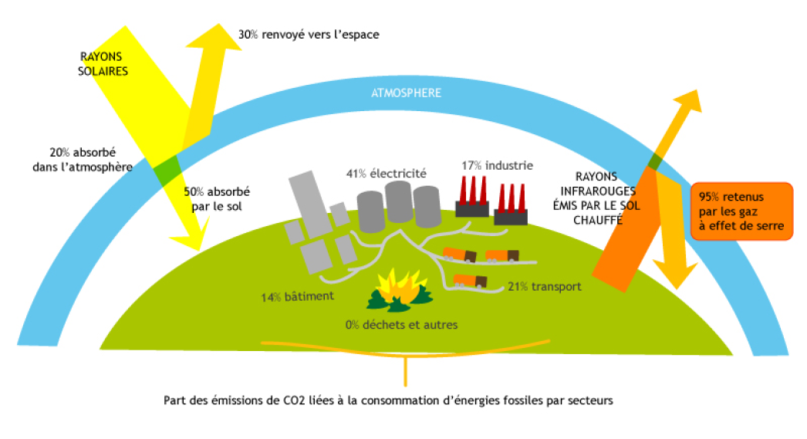
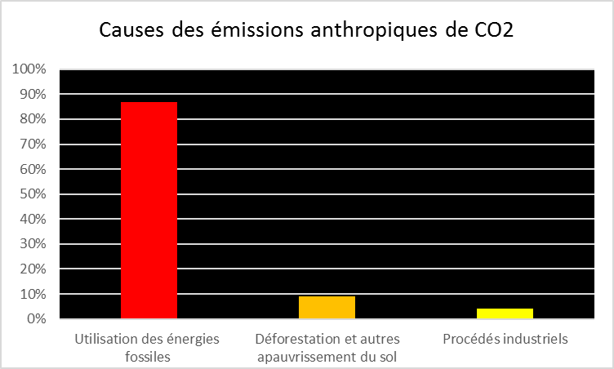
Qu'est-ce que le changement climatique ? Le changement climatique désigne l’ensemble des variations des caractéristiques climatiques sur une période longue. Cela concerne plus le réchauffement ou le refroidissement de la planète. Un changement aura des conséquences climatiques à grande ou à petite échelle. Aujourd’hui, nous entrons dans une période de réchauffement climatique. Quelques scientifiques pensent que c’est un phénomène naturel alors que la majorité prétendent que ce réchauffement est dû aux actions de l’homme (pollution, agriculture intensive, déforestation…). | Qu'est-ce que l'effet de serre ? Quand les rayons solaires atteignent la Terre, celle-ci émet un rayonnement infrarouge qui va repartir en direction de l’espace. Cependant il va être en partie retenu par la couche de gaz au dessus de la Terre. Donc plus il y a de G.E.S., plus la couche retiendra le rayonnement plus la température terrestre s’élèvera. Il faut noter que l’effet de serre n’est pas mauvais en soi car c’est grâce à lui que la vie est apparue sur Terre. | Quelles sont les causes du changement ? On distingue quatre causes principales anthropiques* de l’augmentation des émissions de G.E.S. : les processus industriels et les engrais synthétiques; la déforestation et autres apauvrissements du sol; l’élevage bovin intensif; et surtout la combustion des énergies fossiles comme le gaz, le pétrole ou le charbon. *anthropique: d'origine humaine

